Slide 1

ASPNET MVC
Aula 08

Slide 2
Views
_layout.cshtml
Area Administrativa e Área Pública
Crud
Cidades
Especialidade
Medico
Área Pública
Localizar Médico

Slide 3
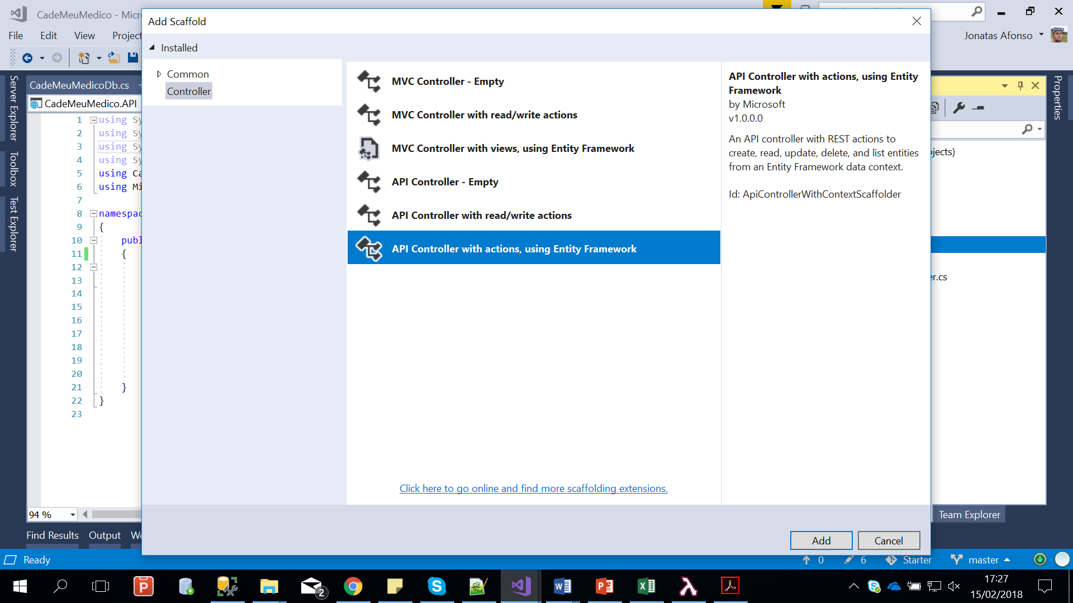
Relembrando controllers

Slide 4
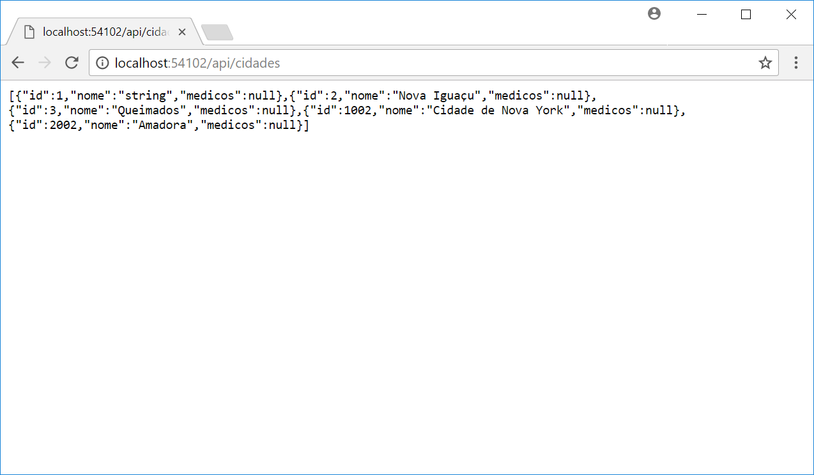
Ainda sobre a API (além do Swagger)

Slide 5
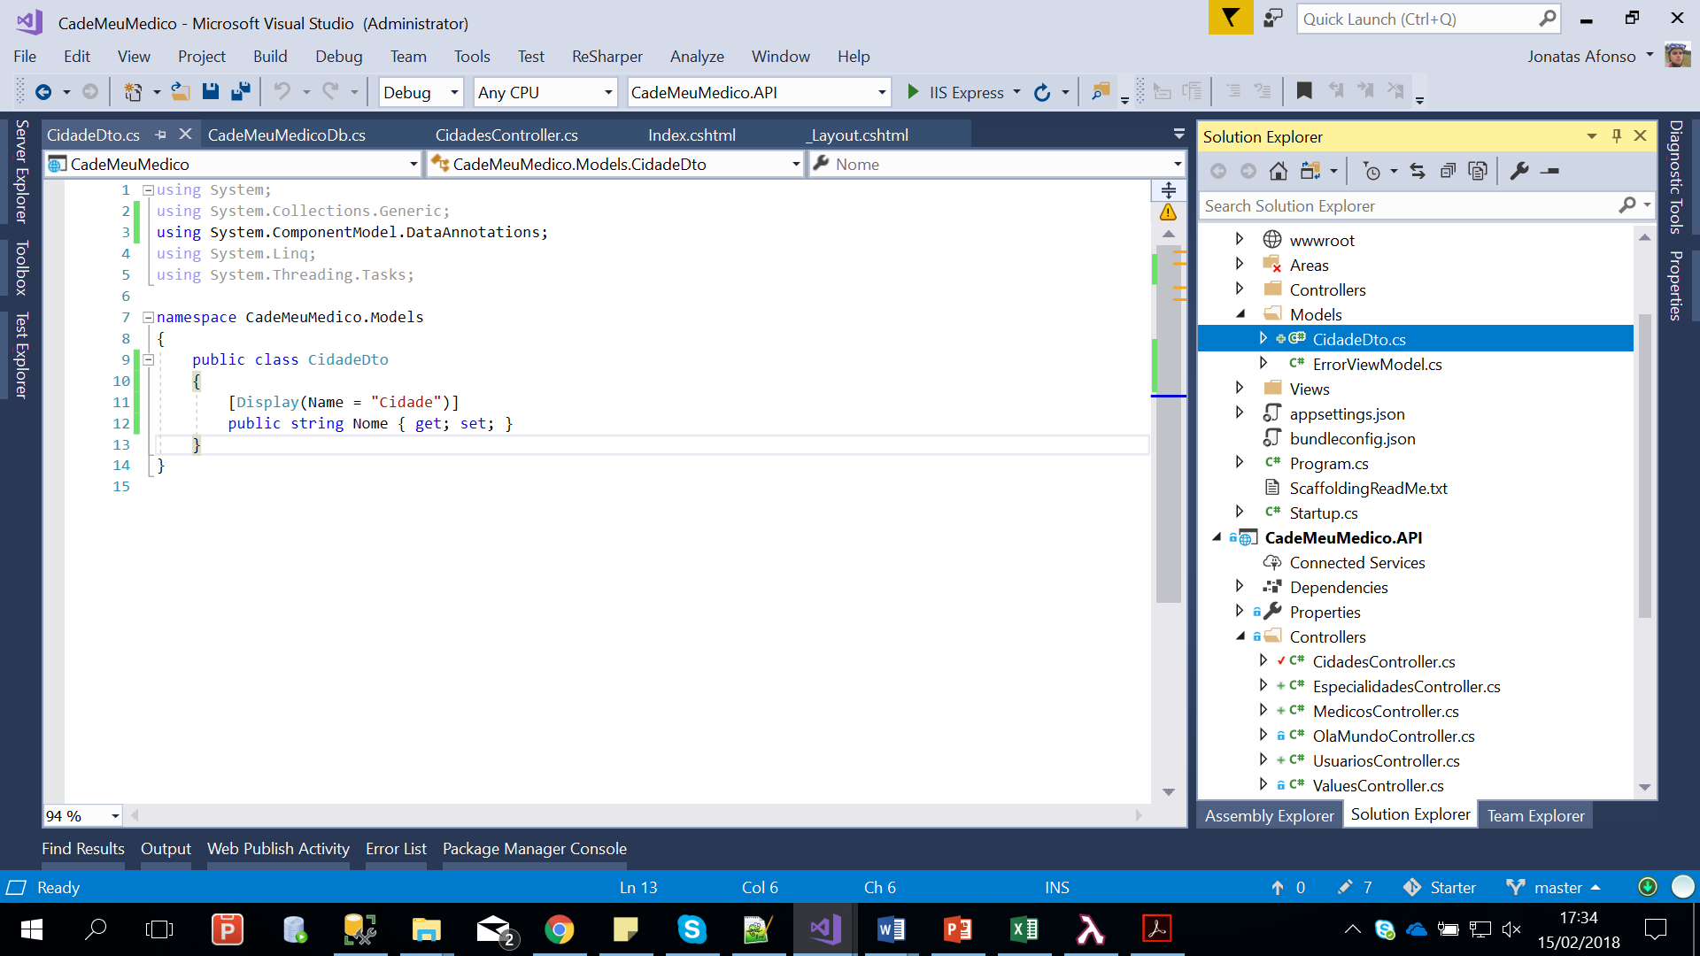
Voltando para o projeto MVC – Dto

Slide 6
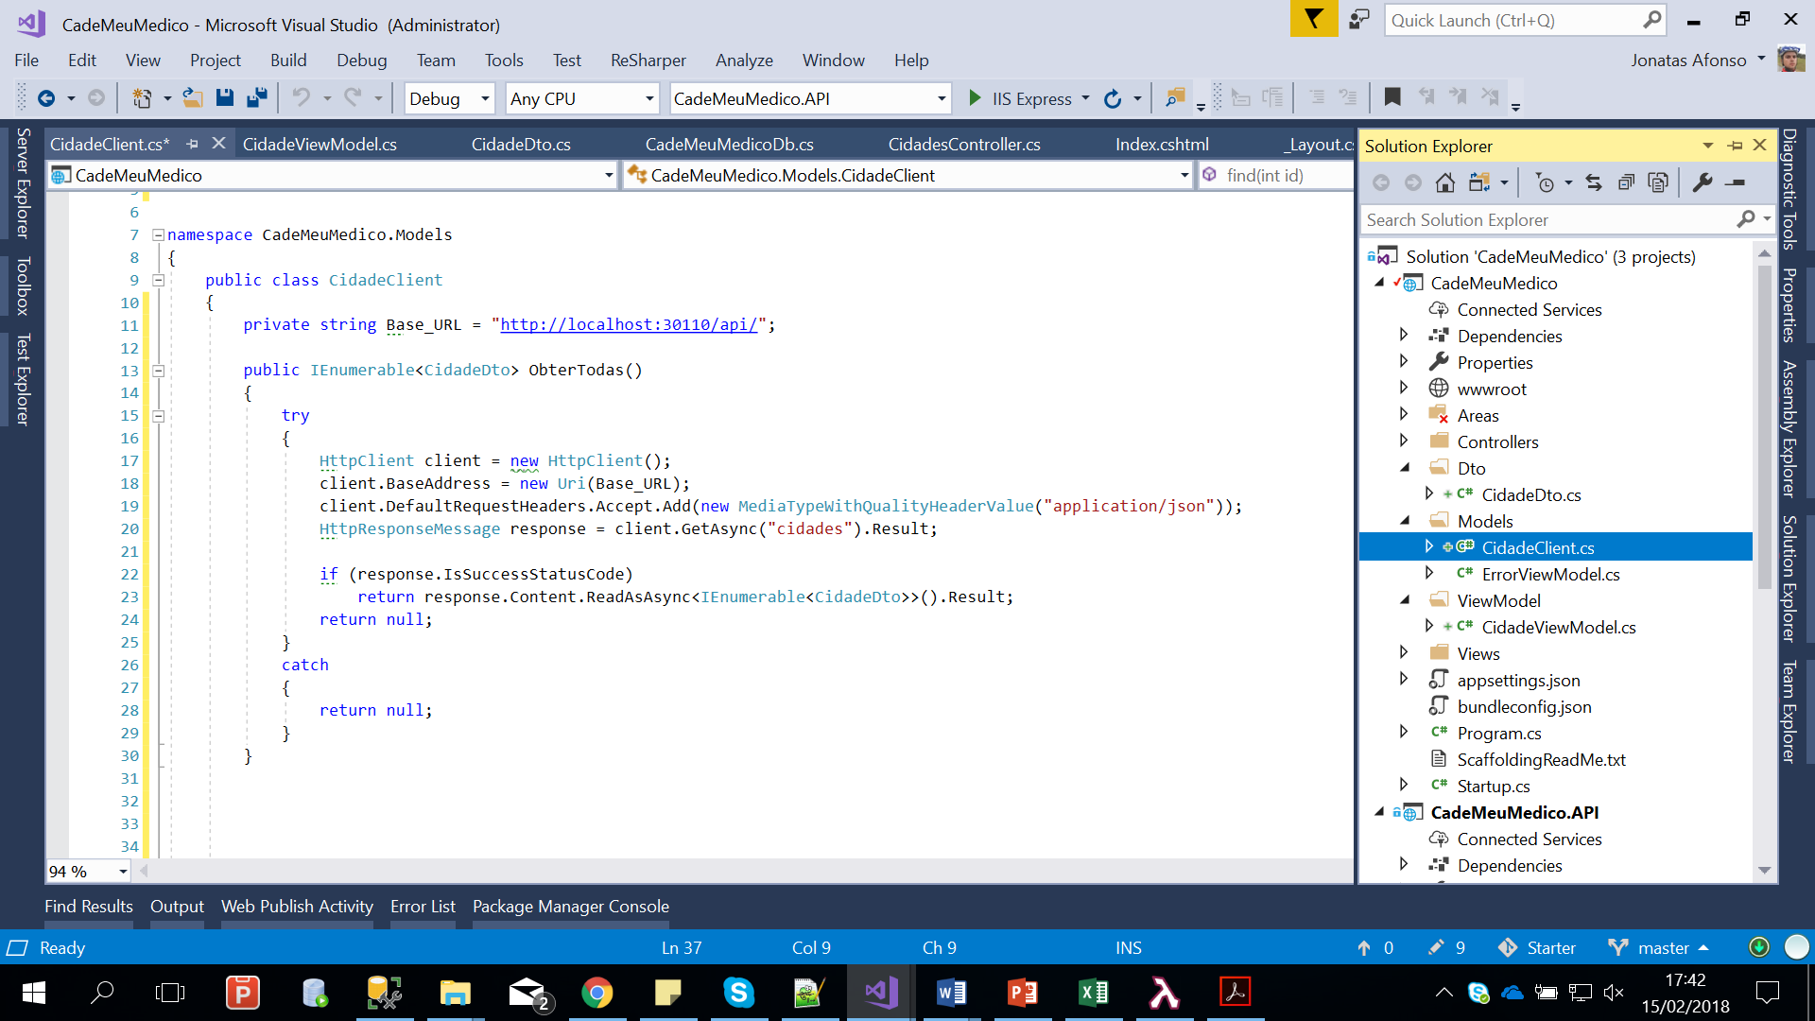
ViewModel

Slide 7
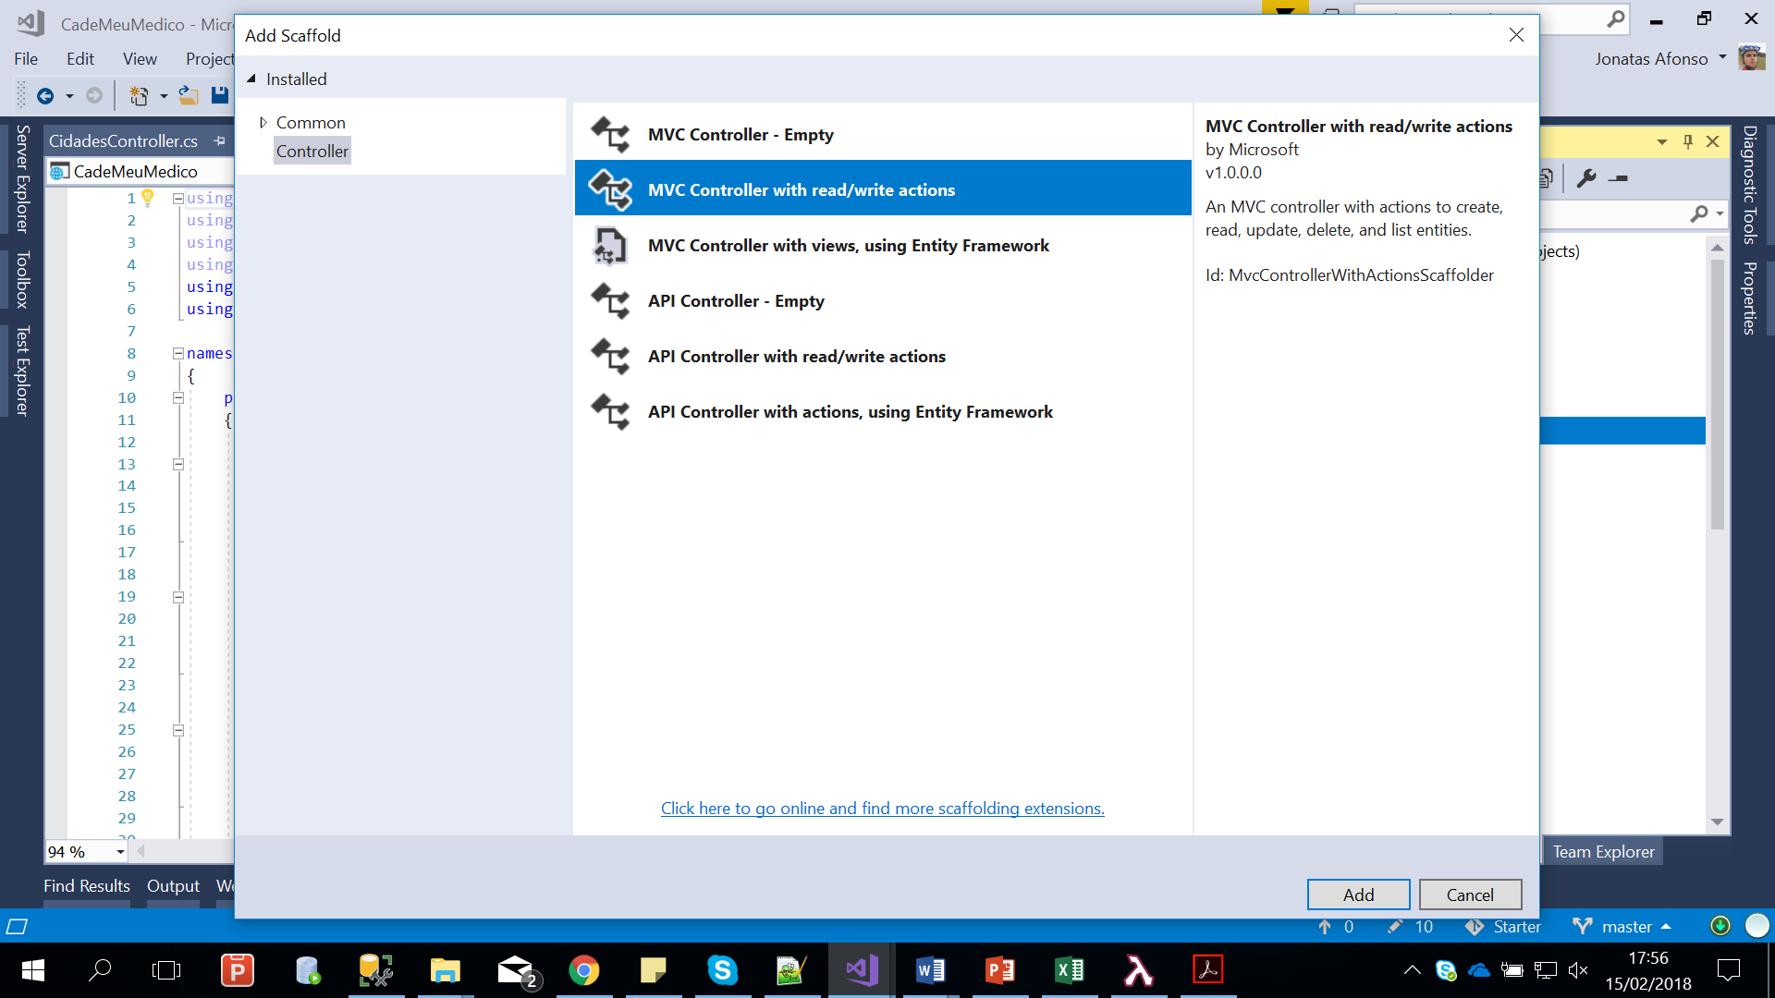
Controllers (again?) – Para o MVC

Slide 8
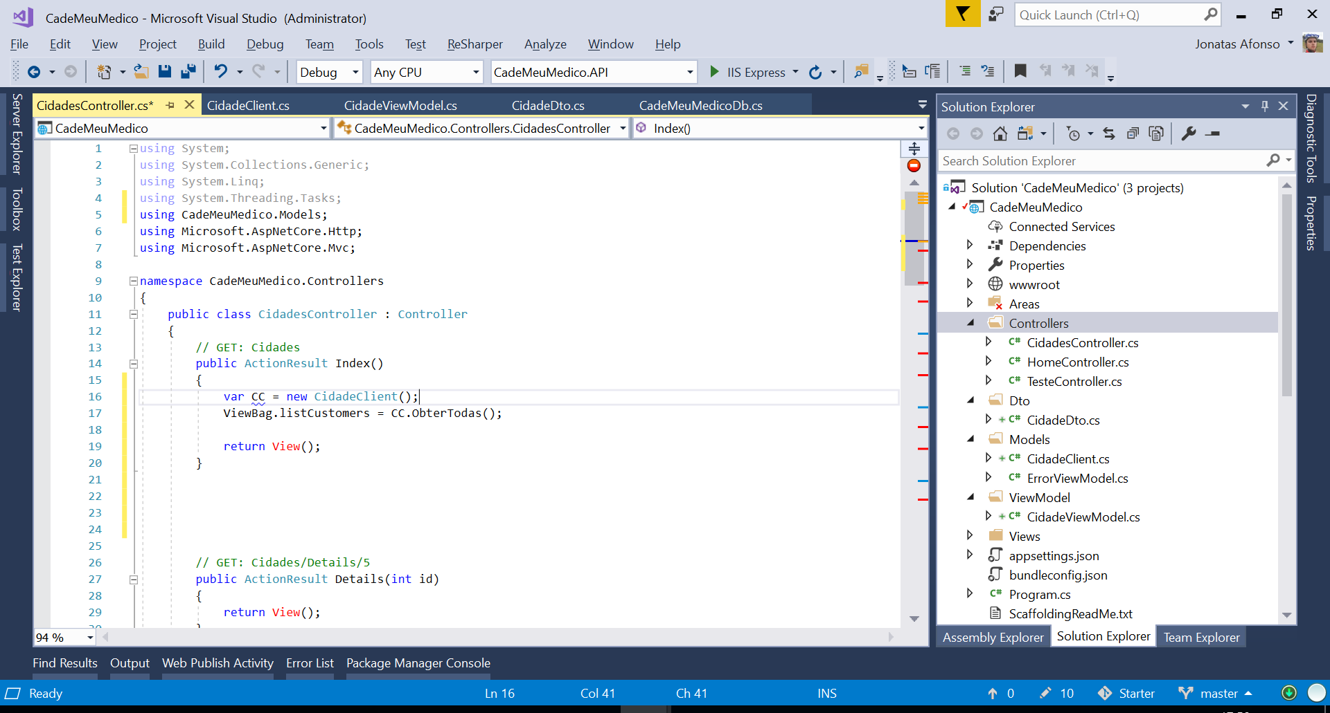
Controllers – Para o MVC

Slide 9
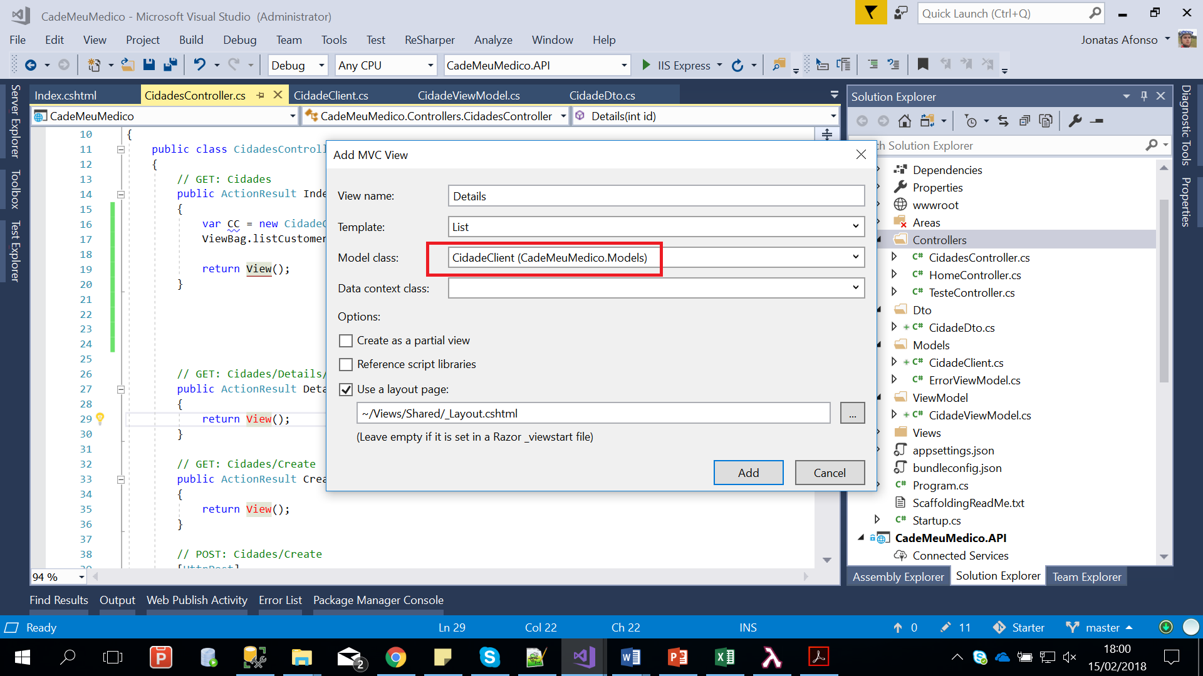
Razor

Slide 10

Obrigado

